Slide 1




Xây dựng hệ thống phát hiện
lỗ hổng phần mềm dựa trên
công nghệ Fuzzing song song
Sinh viên thực hiện : Lê Đức Anh
Lớp : Kỹ thuật máy tính K50
Viện CNTT& TT, ĐHBK HN
Giáo viên hướng dẫn : Th.S Nguyễn Tử Quảng

Slide 2
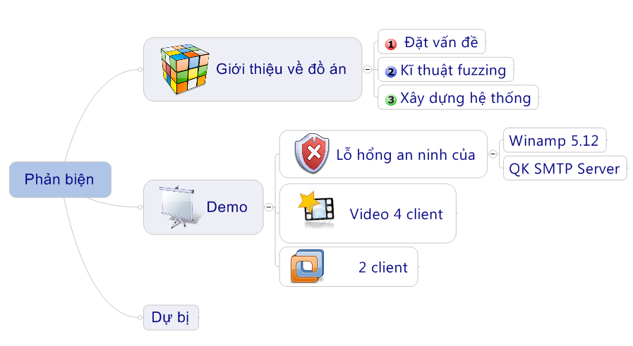
Nội dung

Slide 3



1. Đặt vấn đề
Sự kiện an ninh mạng năm 2009
Thống kê của Secunia
Sâu conficker
Tấn công DDoS
Lộ tài khoản Gmail
...
Tình hình an ninh ứng dụng hết sức nóng bỏng!!!

Slide 4







Giải pháp
Kiểm thử phần mềm
Thủ công.
Lỗ hổng an ninh?
Xây dựng hệ thống trên công nghệ Fuzzing
Tự động hóa cao độ.
Phát hiện lỗ hổng an ninh tốt.
Cải thiện hiệu suất

Slide 5


2. Kĩ thuật Fuzzing
Khái niệm:
Fuzzing là kỹ thuật phát hiện lỗi phần mềm một cách tự động bằng cung cấp dữ liệu đầu vào cho việc chương trình, sau đó theo dõi và ghi lại lỗi xảy ra trong quá trình xử lý của chương trình.
Mô hình Fuzzing cổ điển

Slide 6










2. Kĩ thuật Fuzzing
1. Xác định mục tiêu
Xử lý file:
Xử lý giao thức:
2. Sinh dữ liệu fuzzing
3. Gửi dữ liệu cho ứng dụng
4. Theo dõi lỗi và phân tích

Slide 7



2. Kĩ thuật Fuzzing
1. Xác định mục tiêu
Dữ liệu fuzzing:
Có dạng đặc biệt
Hiệu suất fuzzing?
2. Sinh dữ liệu fuzzing
3. Gửi dữ liệu cho ứng dụng
~350 000 000 lượt fuzzing
4. Theo dõi lỗi và phân tích

Slide 8




2. Kĩ thuật Fuzzing
1. Xác định mục tiêu
Phương pháp nào?
Dumb fuzzing:
Intelligent fuzzing:
Biến đổi trên mẫu có sẵn.
2. Sinh dữ liệu fuzzing
Đơn giản nhưng … chậm.
3. Gửi dữ liệu cho ứng dụng
Định nghĩa dữ liệu
Nhanh nhưng ... phức tạp.
4. Theo dõi lỗi và phân tích

Slide 9
2. Kĩ thuật Fuzzing
1. Xác định mục tiêu
2. Sinh dữ liệu fuzzing
3. Gửi dữ liệu cho ứng dụng
4. Theo dõi lỗi và phân tích

Slide 10








3. Xây dựng hệ thống
Tái sử dụng cao
Fuzzing song song
SDK
Bảo mật dữ liệu
Khả năng khai thác
Debugger, Visualizer…
Intelligent fuzzing
SDK: Software Development Kit

Slide 11

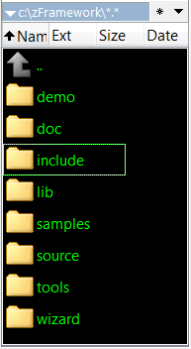
3. Xây dựng hệ thống
C#
Thư mục zFramework
Namespace trong zFramework

Slide 12
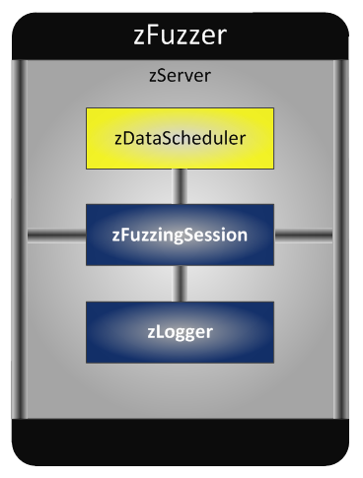
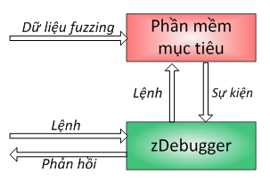
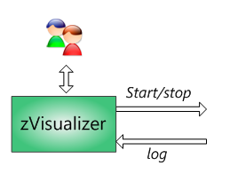
Kiến trúc zFramework

Slide 13

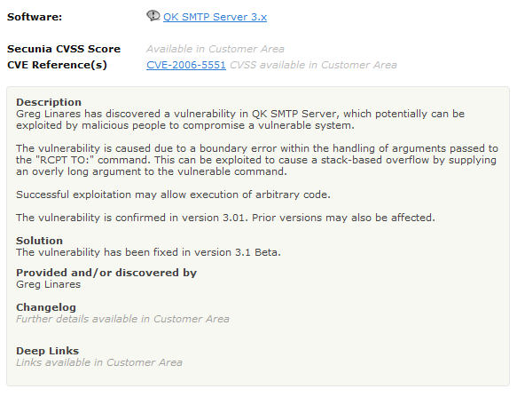
Demo
Secunia Advisory SA22563
QK SMTP Server "RCPT TO:" Buffer Overflow Vulnerability
Reference: http://secunia.com/advisories/22563/

Slide 14
Demo
S: 220 smtp.example.com ESMTP Postfix
C: HELO relay.example.org
S: 250 Hello relay.example.org, I am glad to meet you
C: MAIL FROM:<bob@example.org>
S: 250 Ok
C: RCPT TO: alice@example.com
S: 250 Ok
C: DATA
S: 354 End data with <CR><LF>.<CR><LF>
C: From: "Bob Example" <bob@example.org>
C: To: Alice Example <alice@example.com>
C: Cc: theboss@example.com
C: Date: Tue, 15 Jan 2008 16:02:43 -0500
C: Subject: Test message
C:
C: Hello Alice.
C: .
S: 250 Ok: queued as 12345
C: QUIT
S: 221 Bye
{The server closes the connection}

Slide 15


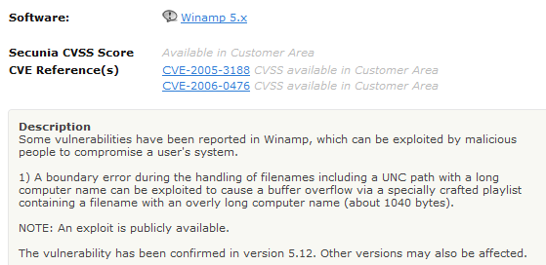
Demo
Secunia Advisory SA18649
Winamp Three Playlist Parsing Buffer Overflow Vulnerabilities
Reference: http://secunia.com/advisories/18649

Slide 16
Demo
[playlist] File1=z
Title1=z
Length1= zString File2=Comedy\Weird Al - Everything You Know Is Wrong.mp3 Title2=Weird Al - Everything You Know Is Wrong Length2=227 File3=Weird Al - This Is The Life.mp3 Title3=Weird Al Yankovic - This is the Life Length3=187 File4=http://www.site.com/~user/gump.mp3 Title4=Weird Al: Bad Hair Day - Gump Length4=129 File5=http://www.site.com:8000/listen.pls Title5=My Cool Stream Length5=-1 NumberOfEntries=5 Version=2

Slide 17
Demo

Slide 18

Em xin chân thành cảm ơn!

Slide 19
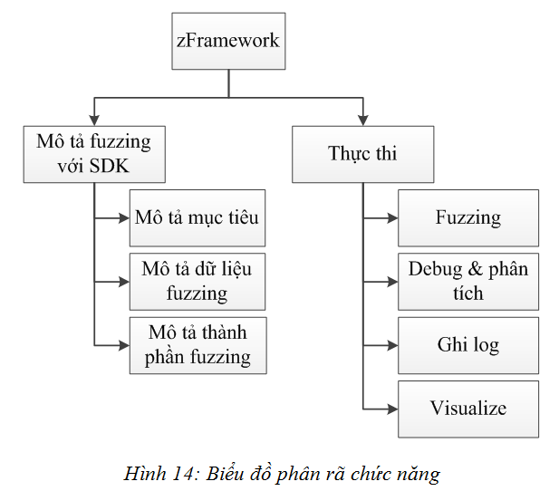
Dự bị

Slide 20
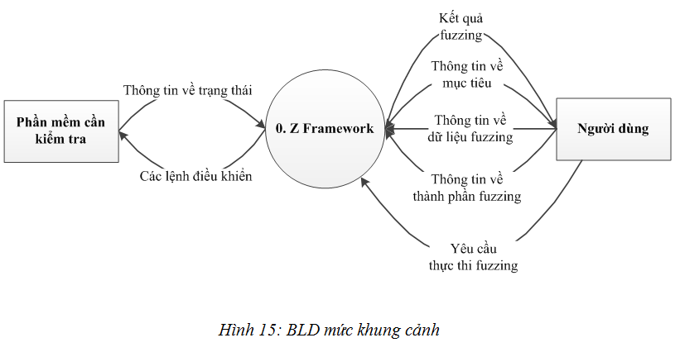
Dự bị

Slide 21
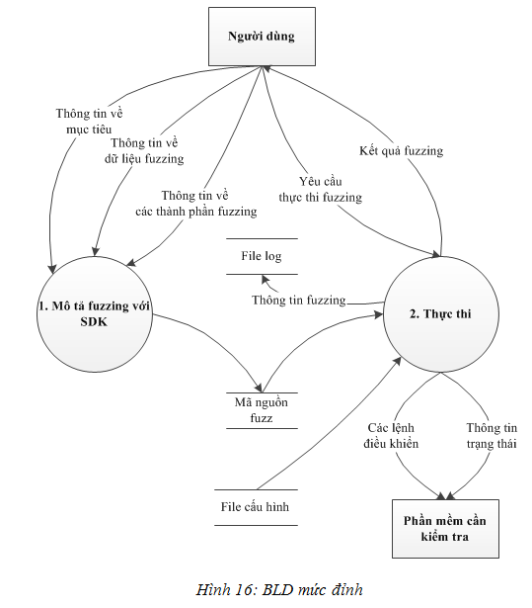
Dự bị

